Slide 1


Slide 2
ASENTAMIENTO HUMANO DE HECHO Y CONSOLIDADO DE INTERÉS SOCIAL DENOMINADO:
COMITÉ PRO-MEJORAS
“LA ESPERANZA”
PRIORIZACIÓN GRUPO 1- POSICIÓN 9

Slide 3
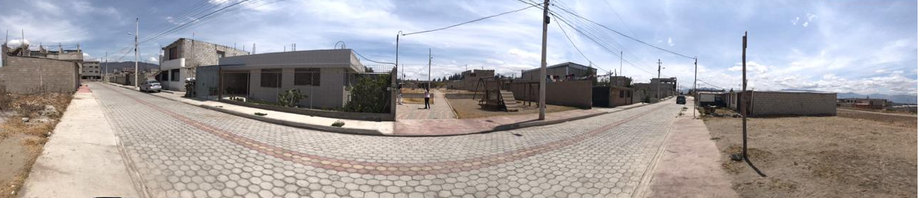
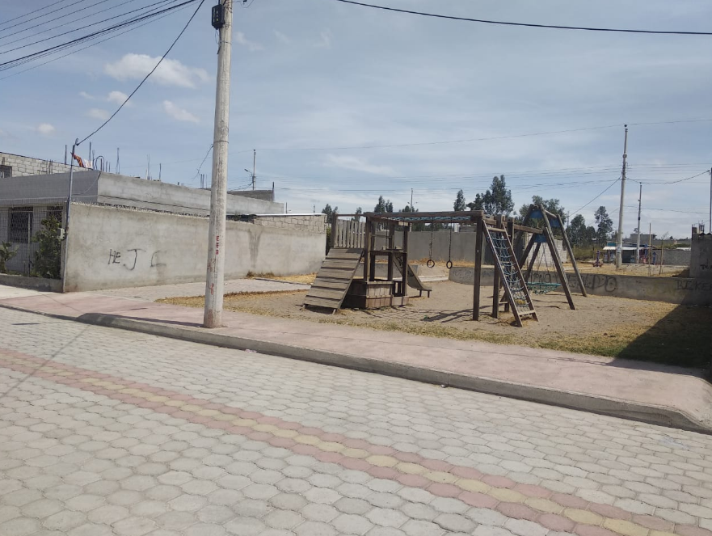
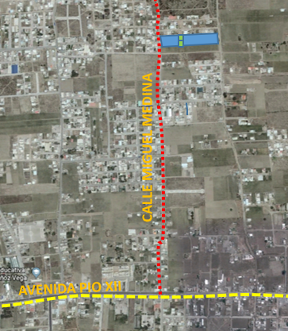

ASENTAMIENTO HUMANO DE HECHO Y CONSOLIDADO DE INTERÉS SOCIAL DENOMINADO:
COMITÉ PRO-MEJORAS BARRIO “LA ESPERANZA”
ADMINISTRACIÓN ZONAL: CALDERÓN - PARROQUIA: CALDERÓN
INFORMACIÓN DEL ASENTAMIENTO – PRIORIZACIÓN GRUPO 1 – POSICIÓN 9
AÑOS DE ASENTAMIENTO: |  | 16 años | CONSOLIDACIÓN: |  | 89,66%
NÚMERO DE LOTES: |  | 29 | POBLACIÓN BENEFICIADA: |  | 116 Hab.
ZONIFICACIÓN ACTUAL:: |  |  | D3(D203-80)
LOTE MÍNIMO: |  |  | 200 m2
FORMA DE OCUPACION DEL SUELO: |  |  | (D) Sobre Línea de Fábrica
USO PRINCIPAL PROPUESTO: |  |  | (RU2) Residencial Urbano 2
CLASIFICACIÓN DEL SUELO: |  |  | (SU) Suelo Urbano:
INFORME DE RIESGOS : | Oficio Nro. GADDMQ-SGSG-DMGR-AT-2020-1460-OF, de 24 de agosto de 2020: “...determina que el AHHC La Esperanza en general presenta un Riesgo Bajo Mitigable ante movimientos en masa, sin embargo los lotes 6 y 25 presentan un Riesgo Moderado Mitigable, ya que podrían presentar problemas de hundimiento al estar ubicados sobre una quebrada que atraviesa el sector.”
ÁREA ÚTIL DE LOTES: |  |  | 5.354,63 | m2 |  | DERECHOS Y ACCIONES
ÁREA DE QUEBRADA RELLENA EN LOTES (6 Y 25): |  |  | 112,35 | m2
ÁREA VERDE Y DE EQUIPAMIENTO COMUNAL: |  |  | 320,12 | m2
ÁREA DE VÍAS Y PASAJES: |  |  | 2.294,89 | m2
ÁREA MUNICIPAL ÁREA DE QUEBRADA RELLENA: |  |  | 70,12 | m2
ÁREA DE AFECTACIÓN VIAL: |  |  | 32,77 | m2
ÁREA BRUTA TOTAL: |  |  | 8.184,88 | m2
 |  |  |  |  |  | UERB-AZCA
Obras de Infraestructura: |  | Obras Civiles Ejecutadas (Vías):
Agua Potable | 100 % | Calzada | 100%
Alcantarillado | 100 % | Aceras | 100%
Energía Eléctrica | 100 % | Bordillos | 100%

Slide 4
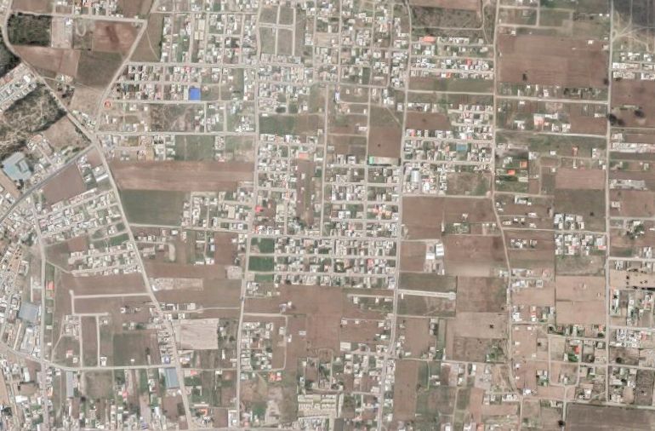
ASENTAMIENTO HUMANO DE HECHO Y CONSOLIDADO DE INTERÉS SOCIAL DENOMINADO:
COMITÉ PRO-MEJORAS BARRIO “LA ESPERANZA”
ADMINISTRACIÓN ZONAL: CALDERÓN- PARROQUIA: CALDERÓN
ÁREAS VERDES CERCANAS AL ASENTAMIENTO
ASENTAMIENTO
ESTADIO DE SAN JUAN
DISTANCIA 1,5km
200m
E

Slide 5
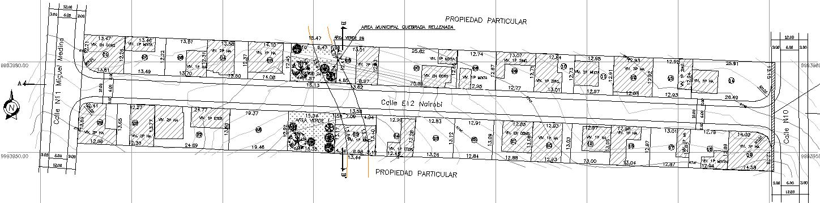
ASENTAMIENTO HUMANO DE HECHO Y CONSOLIDADO DE INTERÉS SOCIAL DENOMINADO:
COMITÉ PRO-MEJORAS BARRIO “LA ESPERANZA”
ADMINISTRACIÓN ZONAL: CALDERÓN- PARROQUIA: CALDERÓN
PLANO DEL ASENTAMIENTO
MACRO-LOTE
CALLE N11 MIGUEL MEDINA
CALLE N10
AREA VERDE
AFECTACIÓN VIAL
QUEBRADA RELLENA

Slide 6
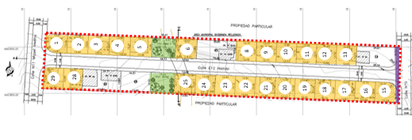
ASENTAMIENTO HUMANO DE HECHO Y CONSOLIDADO DE INTERÉS SOCIAL DENOMINADO:
COMITÉ PRO-MEJORAS BARRIO “LA ESPERANZA”
ADMINISTRACIÓN ZONAL: CALDERÓN- PARROQUIA: CALDERÓN
SI EXISTEN LOTES POR EXCEPCIÓN
Nº LOTE | ÁREA TOTAL
1 | 161,28
2 | 164,90
3 | 167,46
4 | 167,69
5 | 174,77
6 | 169,12
8 | 162,70
9 | 163,91
10 | 164,40
11 | 166,31
12 | 166,55
13 | 167,11
15 | 178,61
16 | 165,76
17 | 167,18
18 | 169,29
19 | 169,35
20 | 168,81
21 | 168,18
22 | 168,67
23 | 172,10
24 | 169,56
25 | 179.55
28 | 168,86
29 | 169,91
LEYENDA
25 | LOTES POR EXCEPCIÓN

Slide 7
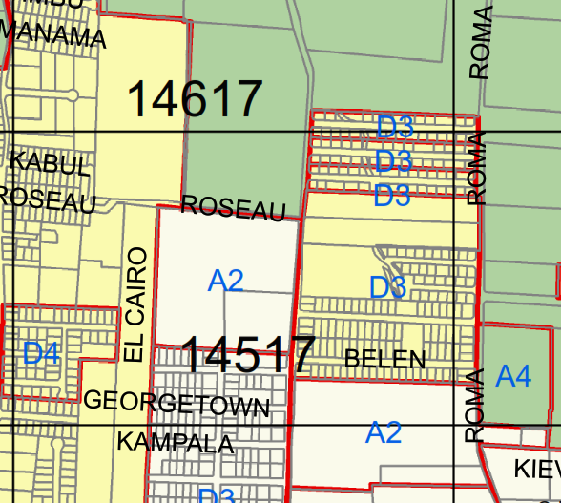
ASENTAMIENTO HUMANO DE HECHO Y CONSOLIDADO DE INTERÉS SOCIAL DENOMINADO:
COMITÉ PRO-MEJORAS BARRIO “LA ESPERANZA”
ADMINISTRACIÓN ZONAL: CALDERÓN- PARROQUIA: CALDERÓN
PLAN METROPOLITANO DE ORDENAMIENTO TERRITORIAL/ POMT
“LA ESPERANZA”
RESIDENCIAL URBANO 2

